Slide 1
МИНИСТЕРСТВО ПРОСВЕЩЕНИЯ РОССИЙСКОЙ ФЕДЕРАЦИИ
МОСКОВСКИЙ ГОСУДАРСТВЕННЫЙ ПСИХОЛОГО-ПЕДАГОГИЧЕСКИЙ УНИВЕРСИТЕТ
ФЕДЕРАЛЬНЫЙ ИНСТИТУТ ОЦЕНКИ КАЧЕСТВА ОБРАЗОВАНИЯ
ФЕДЕРАЦИЯ ПСИХОЛОГОВ ОБРАЗОВАНИЯ РОССИИ
«Роль психолого-педагогического сопровождения в повышении эффективности работы образовательных организаций»
15 октября 2020 г.

Slide 2
Психолого-педагогическое сопровождение образовательного процесса: задачи профилактики и коррекции трудностей в обучении у обучающихся
Группы проблем и рисков современного детства, выделенные по итогам реализации Нац.стратегии действий в интересах детей (2011 – 2017)*:
Первую группу проблем составляют собственно проблемы обучения, воспитания и развития детей в различные периоды школьного детства, проблемы организации учебной деятельности;
Вторую группу проблем образуют проблемы различных категорий детей – детей-инвалидов, детей-сирот, детей, оказавшихся в трудной жизненной ситуации
Третья группа проблем обусловлена вызовами и рисками социальной среды, что нередко приводит к отклоняющимся формам поведения детей.
* Рубцов В.В. Психология образования в интересах детей [Электронный ресурс] // Вестник практической психологии образования. 2017. Том 14. № 2. С. 14–23. URL: https://psyjournals.ru/vestnik_psyobr/2017/n2/Rubtsov.shtml (дата обращения: 08.10.2020)

Slide 3
Программа вебинара
Риски девиантного поведения и трудности в обучении | Чиркина Римма Вячеславовна, зав.кафедрой «Юридическая психология и право» факультета «Юридическая психология» МГППУ
Психолого-педагогическое сопровождение интеграции детей-мигрантов в школе как профилактика низких образовательных результатов | Хухлаев Олег Евгеньевич, зав.кафедрой этнопсихологии и проблем поликультурного образования факультета «Социальная психология» МГППУ
Трудности обучения детей-сирот, воспитывающихся в институциональных условиях и замещающих семьях | Семья Галина Владимировна, профессор кафедры «Возрастная психология имени профессора Л.Ф. Обуховой» факультета «Психология образования» МГППУ
Профилактика и коррекция трудностей в обучении в работе с обучающимися с ограниченными возможностями здоровья | Тишина Людмила Александровна, зав.кафедрой специального (дефектологического) образования факультета «Клиническая и специальная психология» МГППУ
Обсуждение рекомендаций участников вебинара | Леонова Олеся Игоревна, ведущий аналитик МГППУ, исполнительный директор Федерации психологов образования России

Slide 4
Работа с трудностями детей, их родителей и педагогов: требования к экспертно-методической поддержке специалистов Опора на работающие модели взаимодействия участников образовательных отношений в решении задач профилактики и коррекции трудностей в обучении у обучающихся, имеющих соответствующие риски неблагоприятных социальных условий, направленные на повышение качества общего образования.

Slide 5
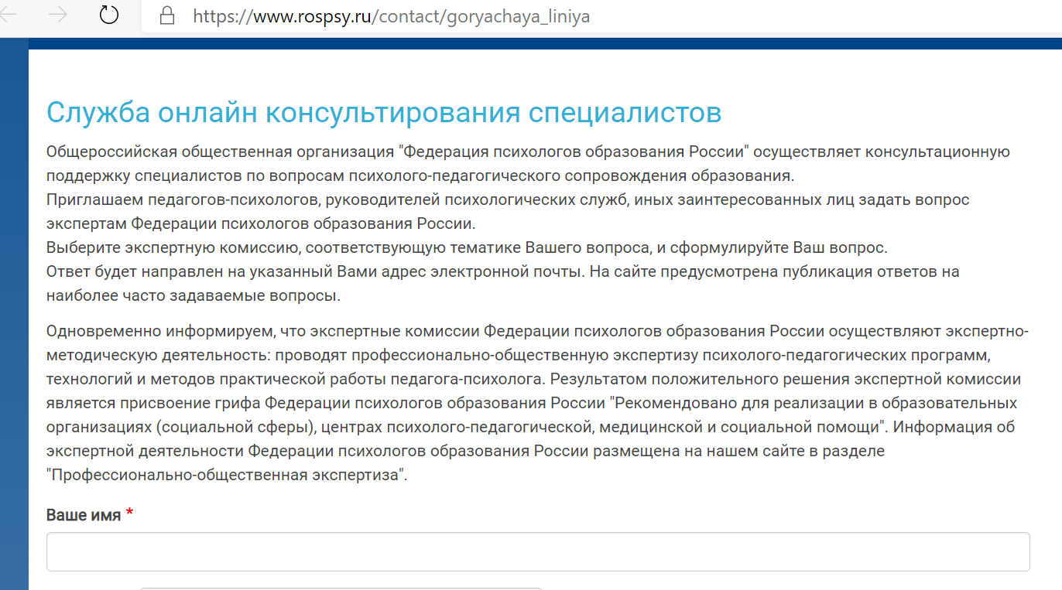
Дистанционная профессиональная психолого-педагогическая консультацию специалистов системы образования на сайте Общероссийской общественной организации «Федерация психологов образования России»
(Интернет ресурс: https://www.rospsy.ru/contact/goryachaya_liniya).

Slide 6
Реализация экспертно-методической поддержки педагогических работников: Интернет-ресурсы ФИОКО, МГППУ, ФПО России
Цифровая платформа психолого-педагогических программ работы с трудностями в обучении у обучающихся, имеющих соответствующие риски неблагоприятных социальных условий / коллектив авторов – лауреатов Всероссийского конкурса лучших психолого-педагогических программ и технологий в образовательной среде (2018–2019), ФГБОУ ВО МГППУ, Общественная организация «Федерация психологов образования России
Зарецкий В. Как учителю работать с неуспевающим учеником: Теория и практика рефлексивно-деятельностного подхода. М.: Чистые пруды, 2011. 32 с. (Библиотечка «Первого сентября», серия «Воспитание. Образование. Педагогика»; вып. 33).
Методические материалы по признакам девиаций, действиям специалистов системы образования в ситуациях социальных рисков и профилактике девиантного поведения обучающихся. М.: МГППУ, 2018.

Slide 7
Реализация экспертно-методической поддержки педагогических работников: Интернет-ресурсы ФИОКО, МГППУ, ФПО России
Организация просветительской работы с родителями по вопросам профилактики девиантного поведения. Методические рекомендации для руководителей образовательных организаций / сост.: Дворянчиков Н.В., Делибалт В.В., Казина А.О., Лаврешкин Н.В., Вихристюк О.В., Гаязова Л.А., Власова Н.В., Богданович Н.В., Чернушевич В.А., Чиркина Р.В., Банников Г.С. М.: ФГБОУ ВО МГППУ, 2018. 112 с.
Психическое здоровье детей и подростков в контексте психологической службы. 4-е изд. / под ред. И.В. Дубровиной. Екатеринбург: Деловая книга, 2000. 176 с.
Технологии психологического сопровождения интеграции мигрантов в образовательной среде: Учебно-методическое пособие для педагогов-психологов / под ред. О.Е. Хухлаева, М.Ю. Чибисовой. М.: МГППУ, 2013. 273 с.
Российско-финская программа для начальной школы "Умелый класс: формирование социальных навыков как метод профилактики эмоциональных и поведенческих проблем у детей» разрабатывается на кафедре юридической психологии и права факультета юридической психологии МГППУ с участием д-ра Бена Фурмана (Helsinki Brief Therapy Institute, Финляндия).

Slide 8
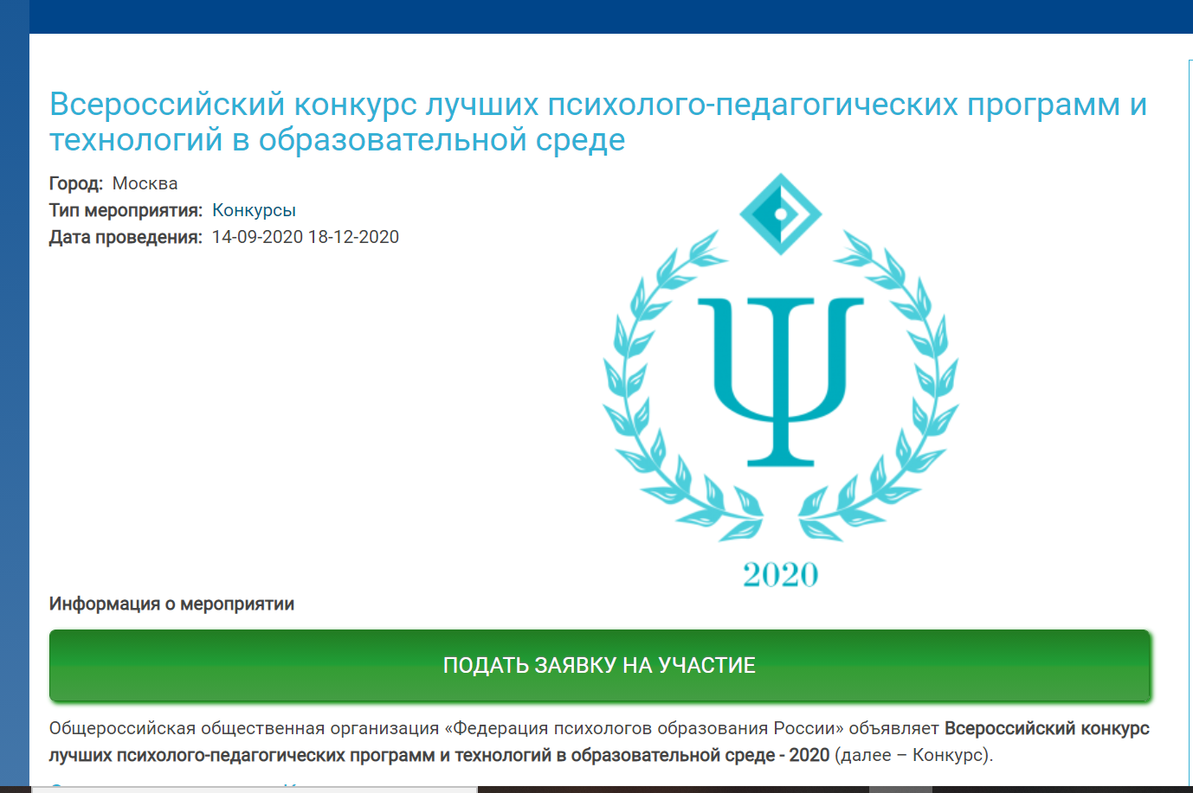
Всероссийский конкурс лучших психолого-педагогических программ и технологий в образовательной среде - 2020»
(Интернет ресурс: https://www.rospsy.ru/KP).

Slide 9
Цифровая платформа программ и технологий психолого-педагогической работы в системе образования
На данном ресурсе в открытом доступе размещены лучшие практики реализации психолого-педагогических программ и технологий в отдельных регионах страны. Представленные практики демонстрируют место и роль профилактической, коррекционно-развивающей, и просветительской работы педагогов-психологов, а также опыт развития междисциплинарного взаимодействия специалистов в процессе психолого-педагогического сопровождения образования.

Slide 10
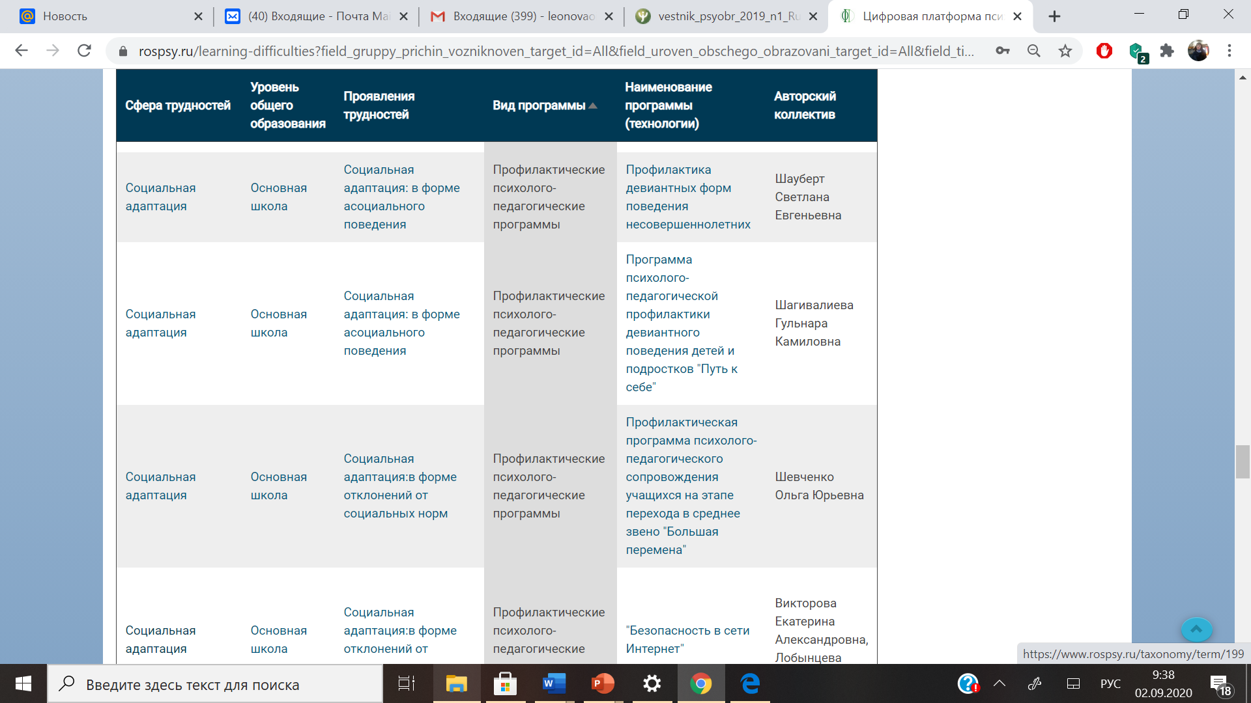
Демонстрация реестра профилактических психолого-педагогических программ

Slide 11
Библиографическое описание
Цифровая платформа психолого- педагогических программ работы с трудностями в обучении у обучающихся, имеющих соответствующие риски неблагоприятных социальных условий / Коллектив авторов – лауреатов Всероссийского конкурса лучших психолого-педагогических программ и технологий в образовательной среде (2018 – 2019), ФГБОУ ВО МГППУ, Общественная организация «Федерация психологов образования России».
Ссылка: https://www.rospsy.ru/learning-difficulties

Slide 12
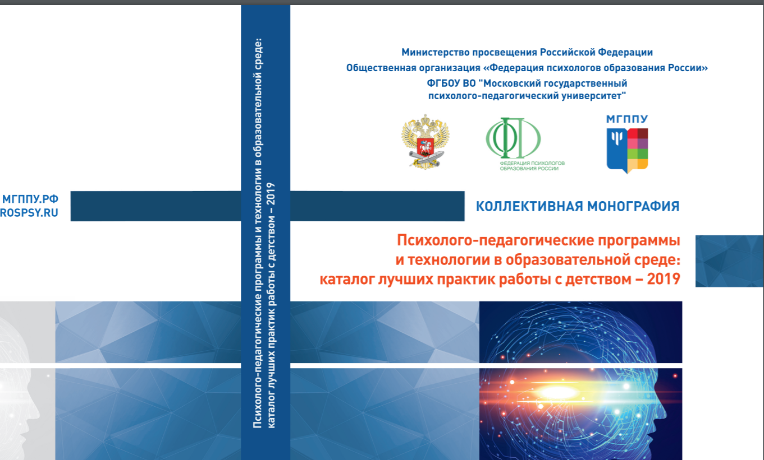
Описание наиболее важных особенностей реализации лучших практик работы с детством

Slide 13
С учетом принципа доказательности социальных практик, а также материалов, отражающих региональный опыт адаптации и применения профессиональных стандартов работников образования и социальной сферы, рассматриваются вопросы профессионального развития специалистов, обеспечения условий их успешной работы в командах и совершенствования оказываемой адресной помощи и индивидуальной поддержки социально уязвимым категориям детей. (Интернет ресурс: https://psyjournals.ru/vestnik_psyobr/).

Slide 14
СПАСИБО ЗА ВНИМАНИЕ!
fpor@rospsy.ru
https://www.rospsy.ru/

